Slide 1
2
7
5
2
6
9
5
11
4

Slide 2
A.
1
B.
1
2
C.
1
3
4
2
3
4
D.
1
E.
1
2
3
2
3

Slide 3
1
2
3
4
5
6

Slide 4
2
6
1
4
3
5

Slide 5
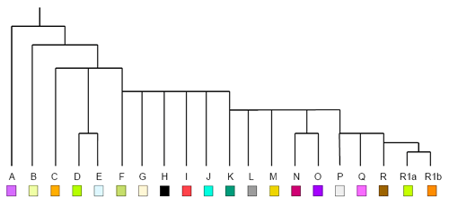

Slide 6
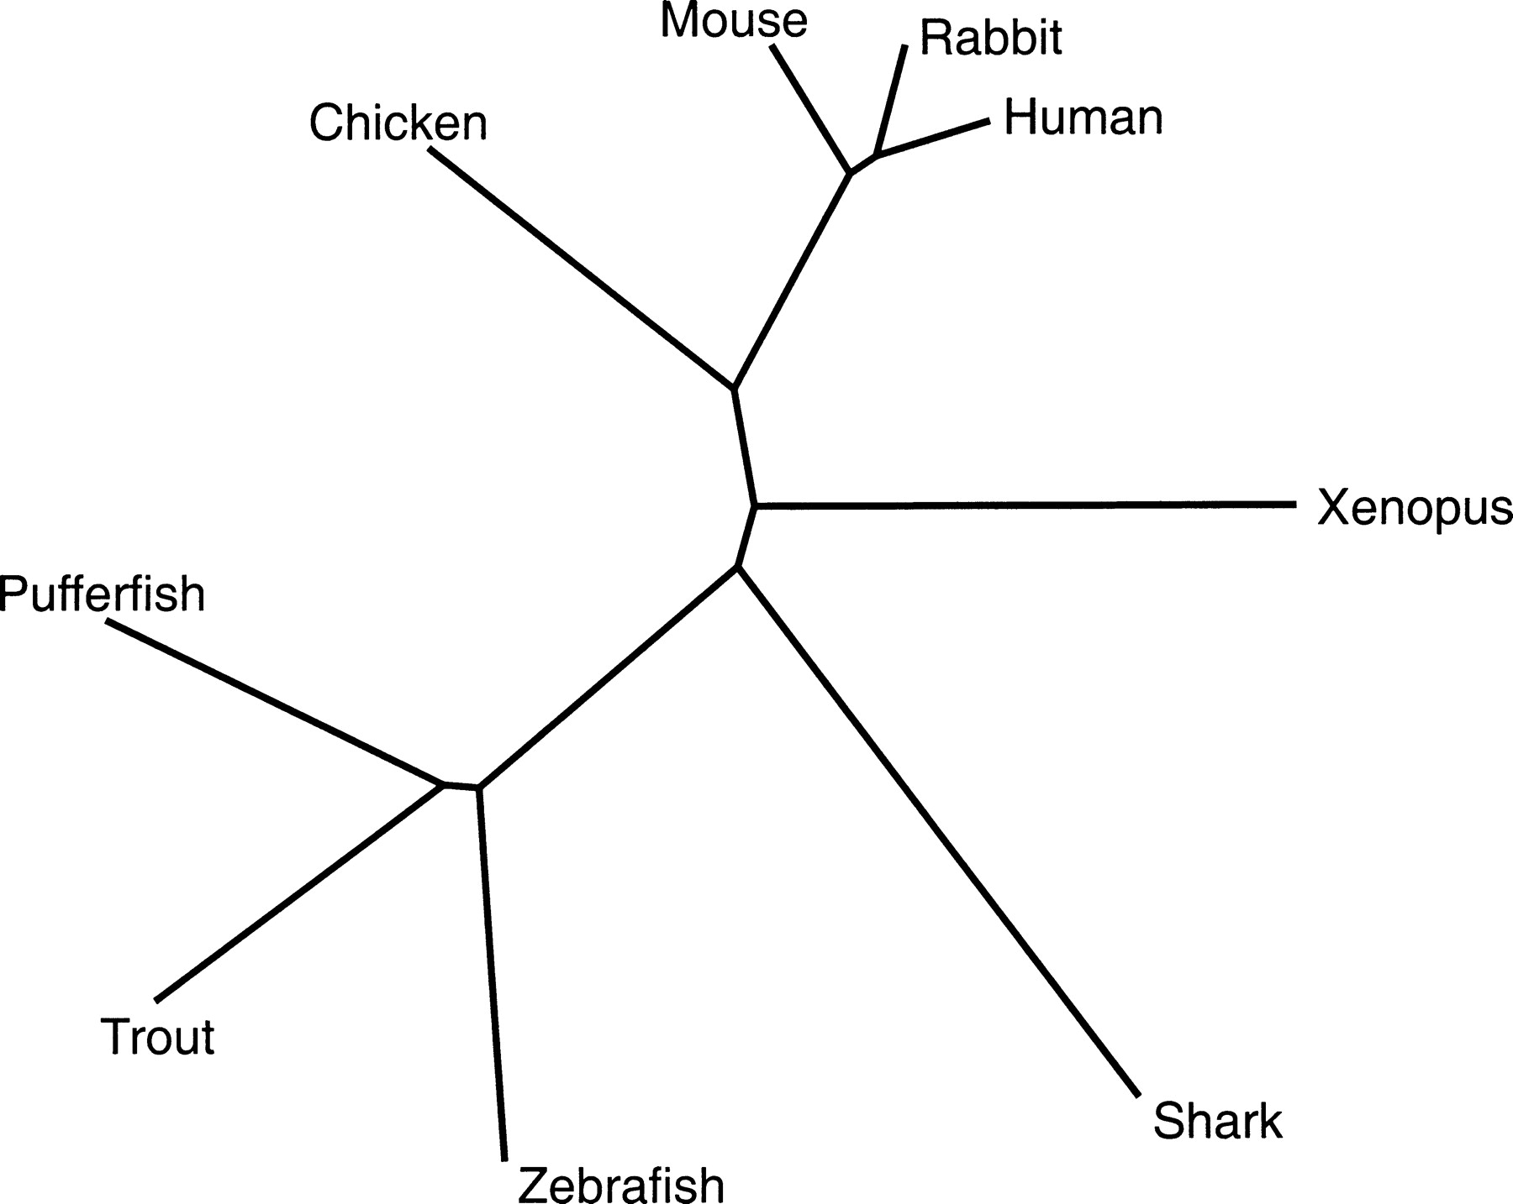

Slide 7
Cherry
Apple
Nectarine
Lemon
Mango
Imbe

Slide 8
1
2
3
4
5

Slide 9
A. (empty)
B.
1
2
C.
1
3
4
2
3
4
D.
1
E.
1
2
3

Slide 10
0
1
2
3
4
5
6
7
8
9

